Slide 1

2020
九江远洲国际大酒店

Slide 2

01
酒店概况
目录
Contents
02
酒店客房概况
03
酒店餐饮概况

Slide 3

01
PART
酒店概况
九江市首家五星级酒店

Slide 4

酒店概况
九江远洲国际大酒店（ S&N International Hotel Jiujiang，）为中国远洲集团按五星级饭店标准投资并全权负责经营管理，2005年8月开业运营，2007年9月正式挂牌五星，2016年10年通过五星复评。饭店位于九江市风景如画的南湖之滨，环境怡人、交通便捷，可步行或乘车方便地抵达政府大楼、中央商务区以及购物中心，是九江市最高的标志性建筑。酒店距南昌昌北国际机场95公里，距火车站仅8分钟车程，只需30-40分钟到达庐山脚下，1小时就可到达庐山之颠。酒店为中国远洲集团投资并全权负责经营管理，酒店整体按照国际五星级标准建设，饭店整体设计新颖，主体建筑由两栋主楼组成，分别为二十六层和十六层，大楼外形成凹字型，现代感强，集住宿、会议、餐饮、娱乐等多项功能于一体，总建筑面积47,338平方米。拥有各类客房406间，20-26为行政楼层。餐饮方面，酒店设有中餐厅、西餐厅、大堂吧等专用及配套设施。酒店拥有多功能厅、中小会议室、专用会所、商务中心、商场等各类会议和商业设施。康体方面，酒店设有桑拿按摩、健身房、室内游泳池、KTV、专业美容美发中心等项目。相对完善的硬件设施为饭店面向本区域高端商务和会议的市场定位提供了良好的硬件基础，在九江市饭店业居于领先地位和示范作用。全体员工本着“以人为本，宾客至上”的服务理念，竭诚为中外宾客提供一流服务。酒店管理当局将通过自己的专业、富有创新的管理努力将本酒店创造成为九江市乃至江西省最有魅力的酒店。

Slide 5

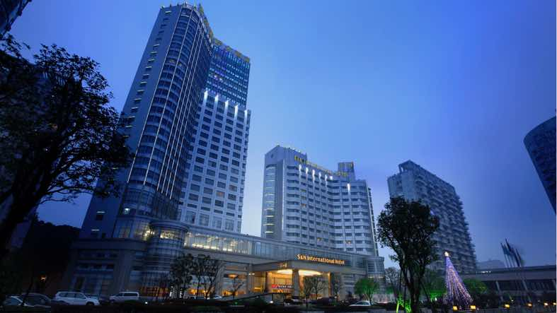
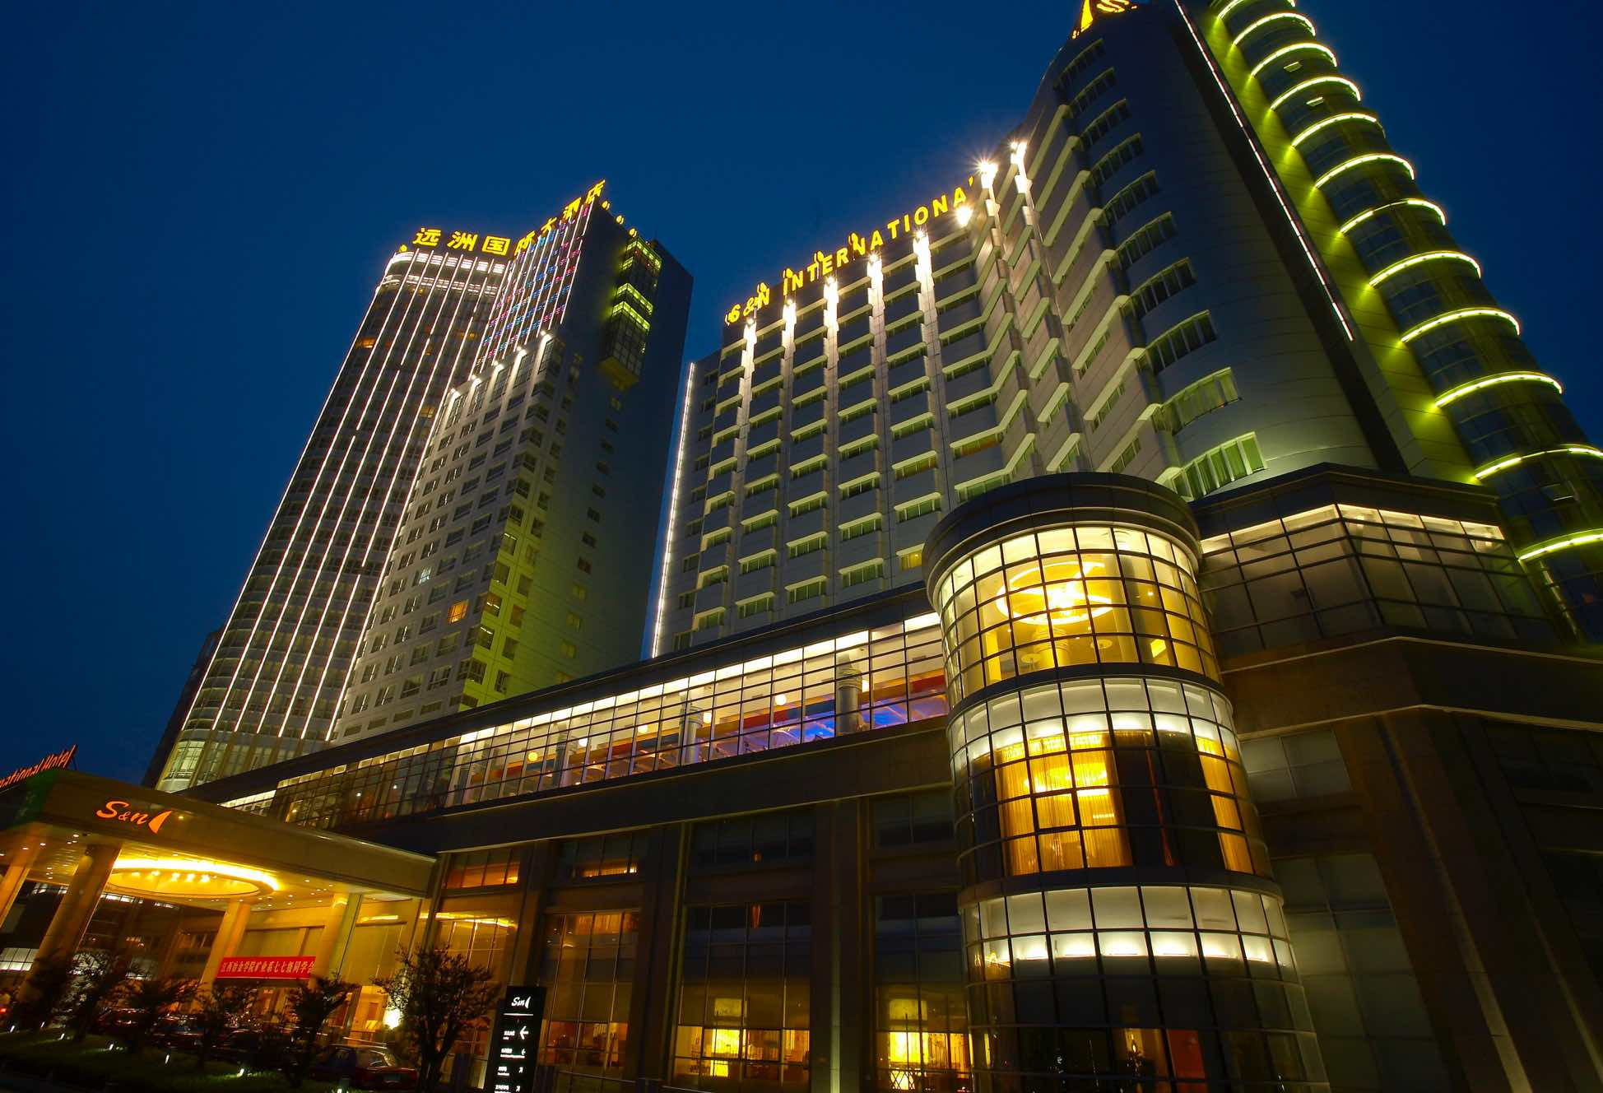
酒店外景图片

Slide 6

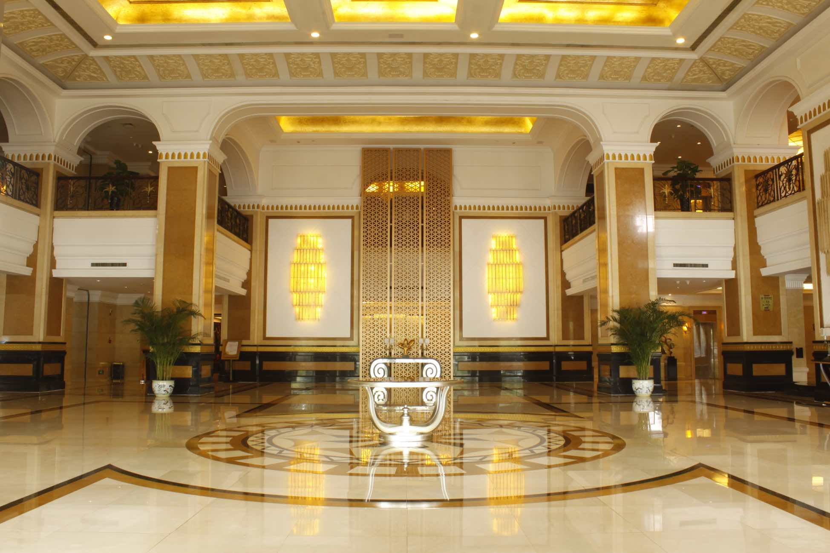
酒店大堂
四级525家

Slide 7

02
PART
酒店客房

Slide 8

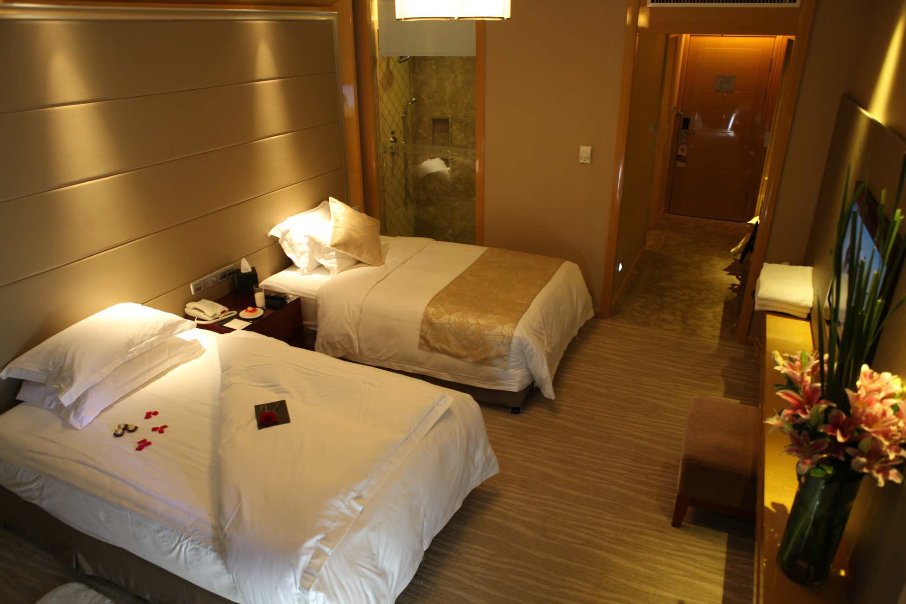
酒店客房
酒店客房分为A、B两栋，总房间数为406间客房。A 栋房间为209间，其中套房65间双床房，99间大床房，45间套房；B栋197间，其中153间双床房，35间大床房，9间套房。特色房：亲子房、连通房、干蒸房、无障碍房；

Slide 9

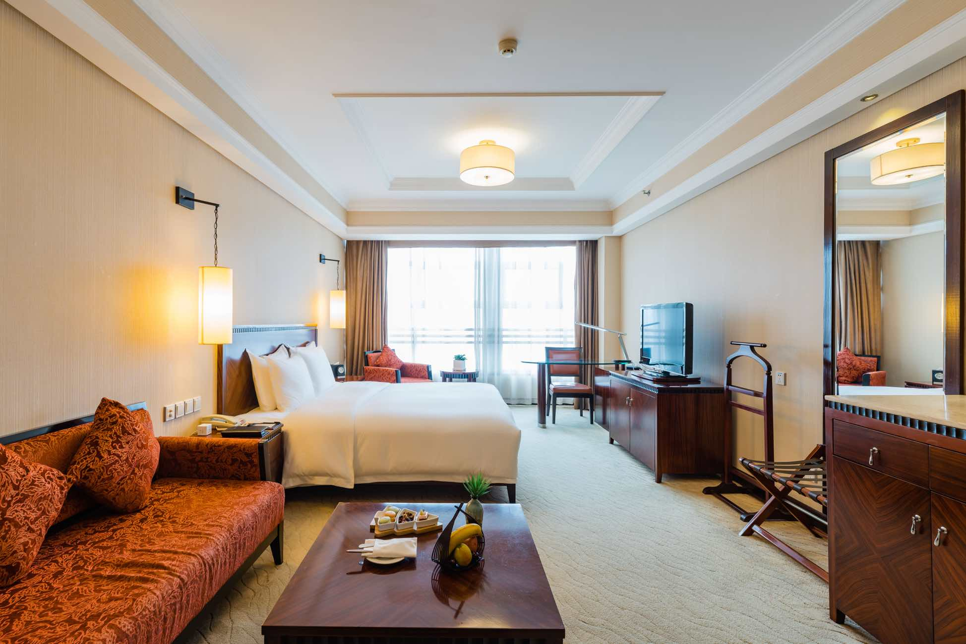
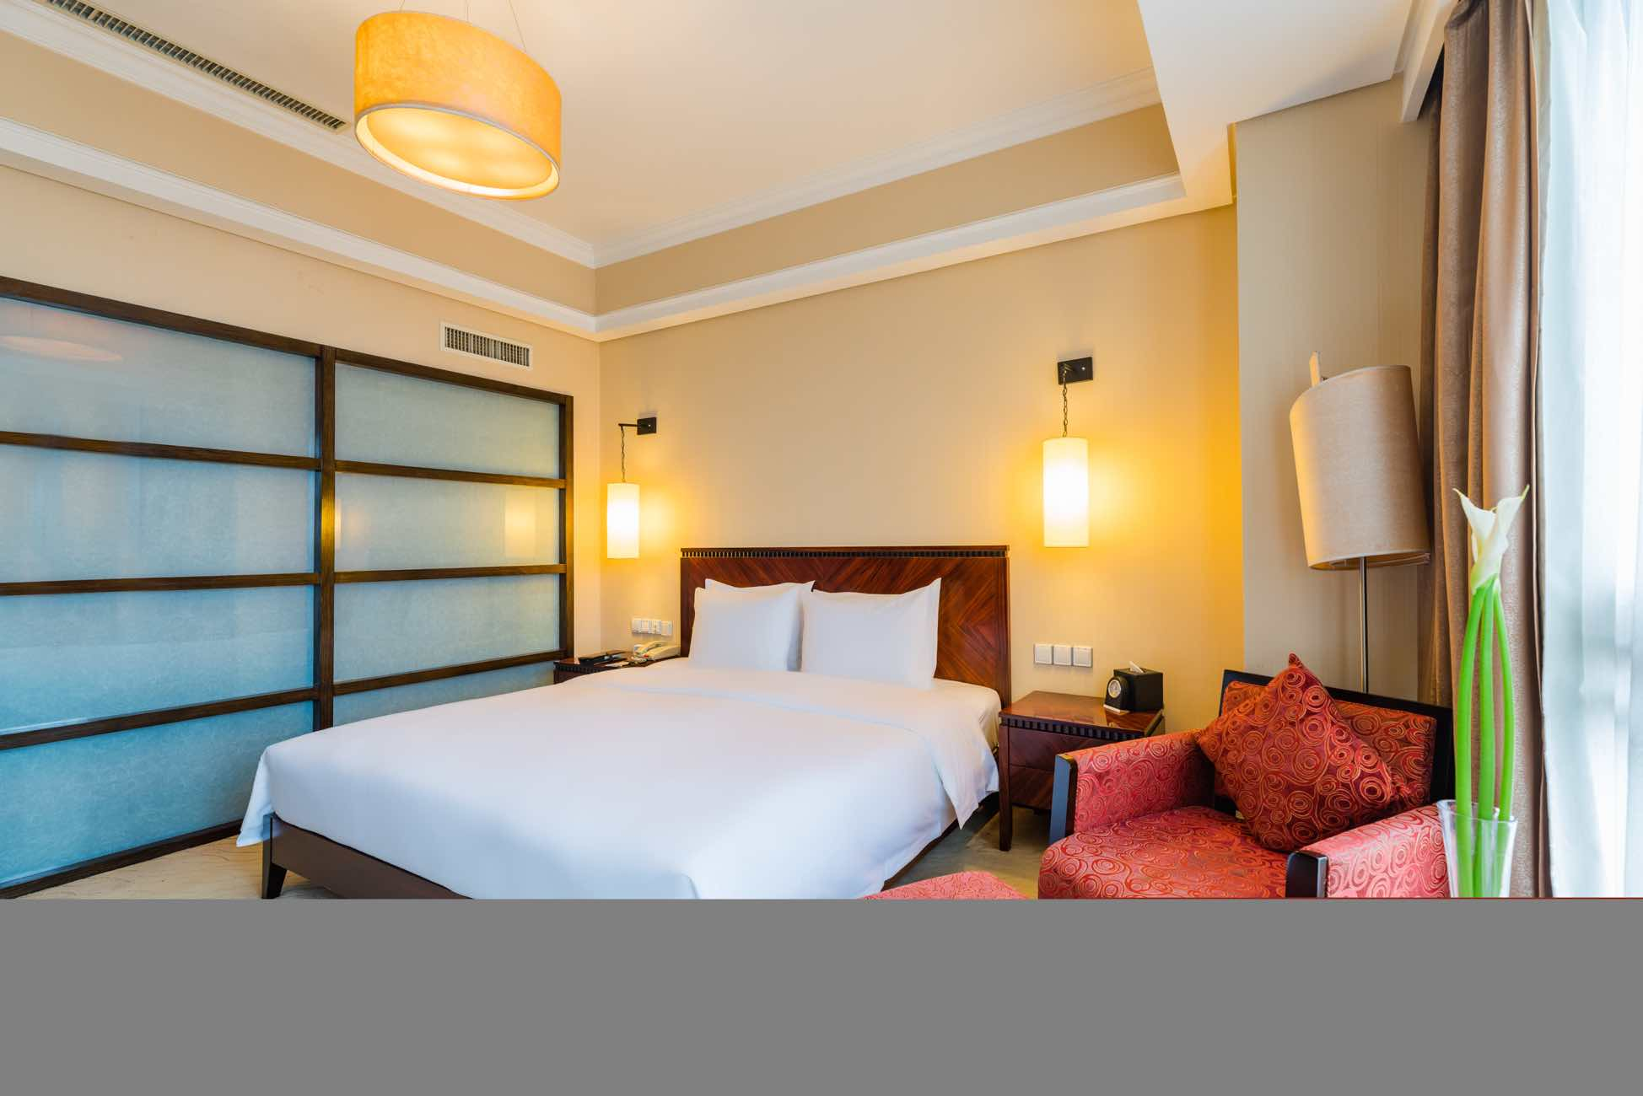
酒店客房图片

Slide 10

03
PART
酒店餐饮

Slide 11

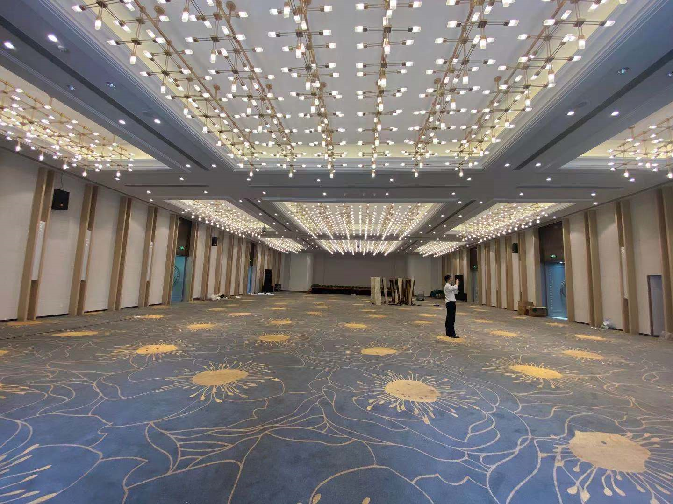
酒店餐饮
酒店有5个多功能厅。最大的多功能厅是远洲厅，有666平米，可容纳600人会议，中餐包厢有11个，最大包厢可座20人；地中海西餐厅可同时容纳200用早餐。

Slide 12

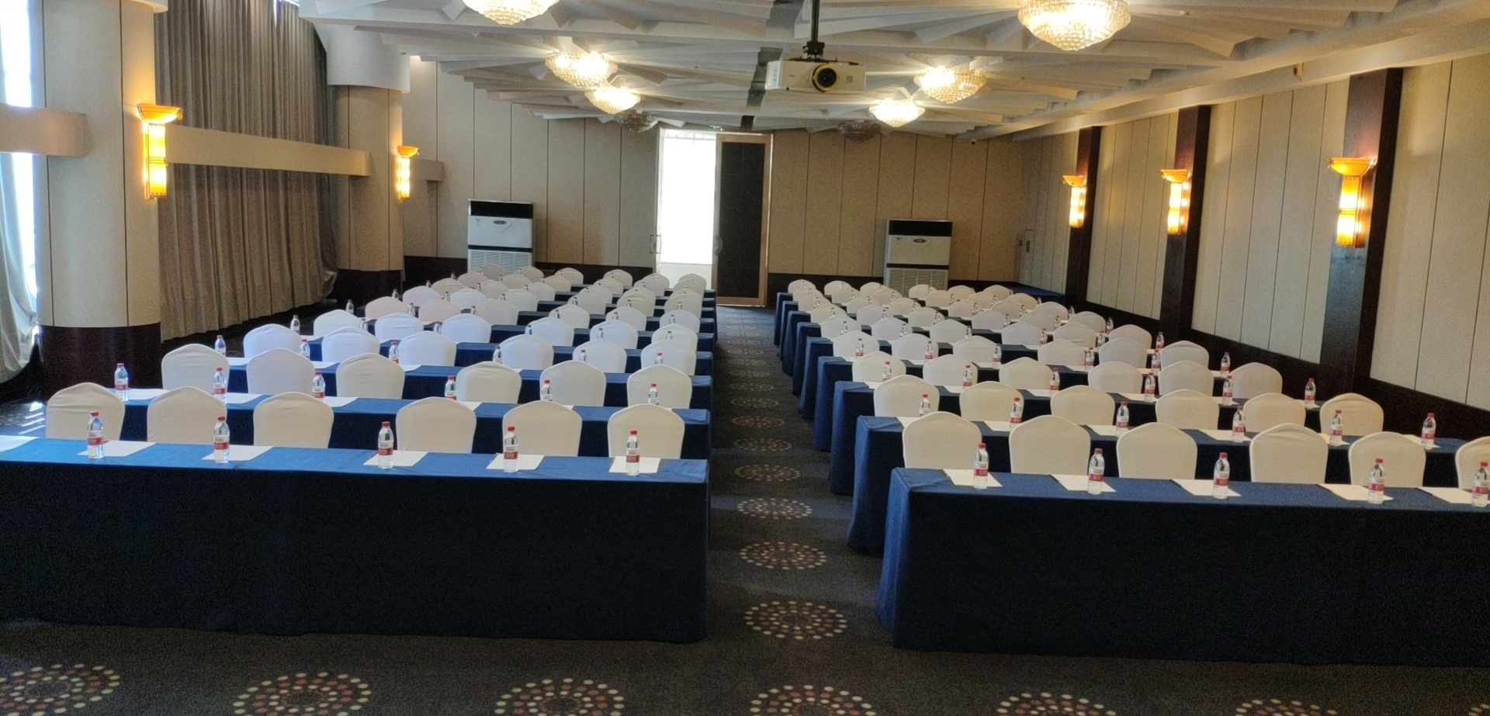
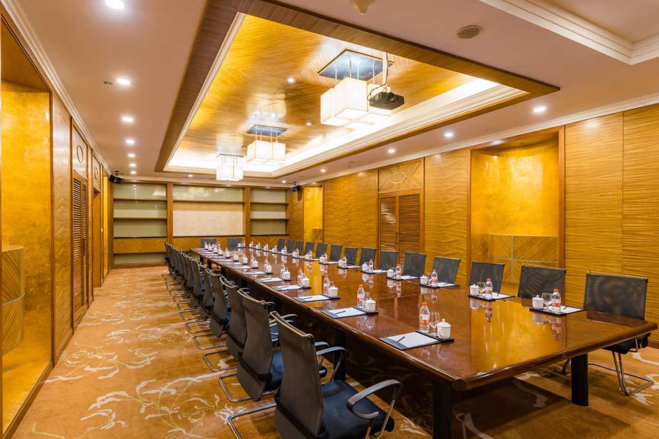
酒店会议室

Slide 13
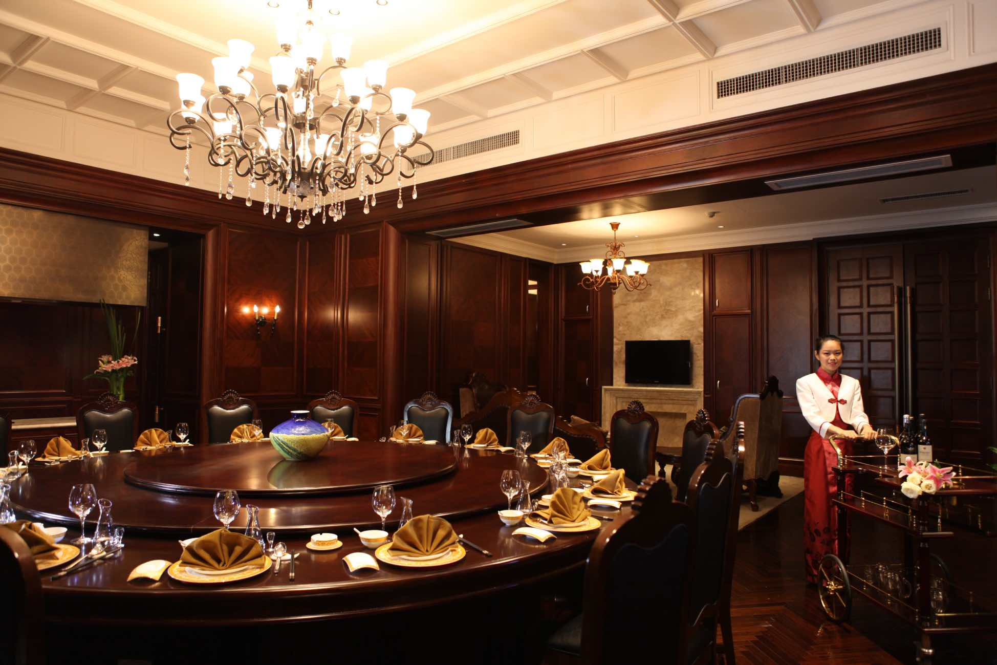
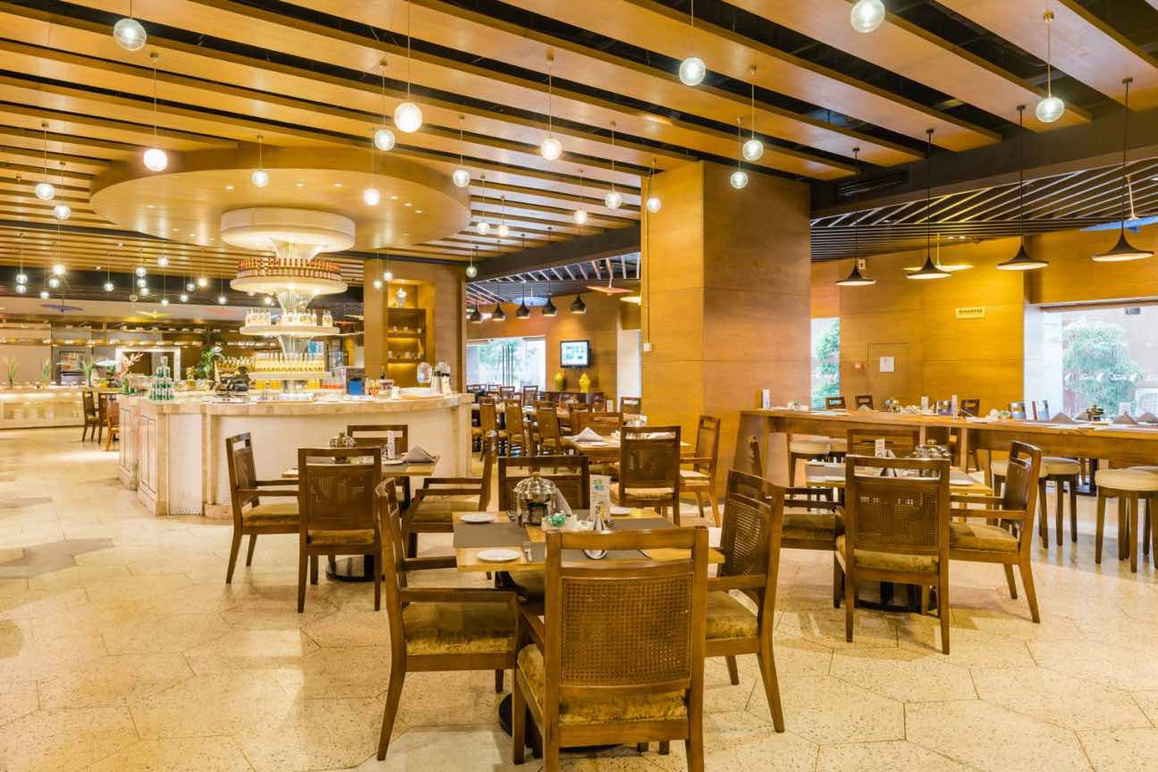
酒店中餐厅、西餐厅

Slide 14
服务礼仪
“五步十步搭把手+挥挥手”
理念诠释：
1、十步之内目光接触，五步之内微笑并打招呼；
2、看到客人双手提拿行李物品或单手提拿行李物品超过膝盖以下，必须主动向前询问客人并帮客人提拿行李物品，并将其带到客人在酒店中的目的地；
3、送客时必须目光接触并且挥挥手
4、送客至电梯并后退出电梯
注：在酒店范围遇到所有人员都需要微笑问候

Slide 15

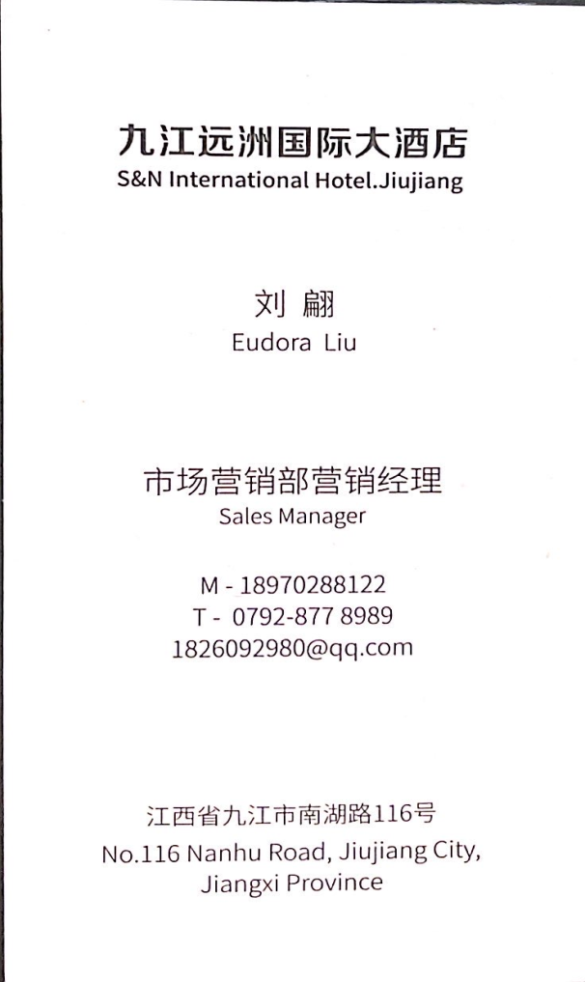
姓名：刘翩
职位：市场营销经理
TEL：18970288122（微信同号）

Slide 16

2021
谢 谢

